Slide 1
PENSAMENTO COMPUTACIONAL
Introdução

Slide 2
Motivação
As dez habilidades essenciais do profissional do futuro (Fórum Econômico Mundial)
1. Resolução de problemas complexos
2. Pensamento crítico
3. Criatividade
4. Gestão de pessoas
5. Coordenação
6. Inteligência Emocional
7. Capacidade de julgamento e de tomada de decisões
8. Orientação para servir
9. Negociação
10. Flexibilidade cognitiva

Slide 3
Motivação
Inclusão
Para exercer cidadania, as pessoas saber lidar com soluções computacionais, presentes em todas as áreas
Química - propriedades das diferentes matérias, e reações química - entender melhor o mundo ao seu redor
Física - conhecer e entender melhor os
fenômenos da natureza
Produtividade
Agilidade e velocidade na execução das tarefas
Solução de problemas de forma muito mais
rápida e até mesmo aumentando a escala do
problema com demandas mais complexas

Slide 4
Motivação
Spotify
Netflix
Booking
Google
Trivago
Whatsapp
Midias sociais
Uber
OLX
Smartphone
Zip Car
E-mail
Waze
Nuvem
Youtube
Facebook
Tinder e similares
Banco Online
Vamos em frente... Não porque atrás vem gente.. Mas, porque já tem muita gente na nossa frente!!
Notes:
Obs: precisa arrumar a arte.

Slide 5
Pensamento Computacional (PC)
Seymour Papert (1972) destaca os benefícios do uso do computador na educação (LOGO)
O termo Pensamento Computacional (Computational Thinking) foi apresentado por Seymour Papert em 1980
O termo ganhou repercussão e disseminação com o artigo de Jeannette Wing (2006)

Slide 6
Pensamento Computacional
Jeannette Wing (2006) “Pensamento Computacional é uma habilidade fundamental para todos, não somente para os cientistas da computação”
Adicionar o Pensamento Computacional na habilidade analítica de cada criança (juntamente com a leitura, a escrita e a aritmética)
Diversas definições Wing (2006 a 2014)
“são os processos de pensamento
envolvidos na formulação de um problema
e que expressam sua solução ou soluções eficazmente, de tal forma que uma máquina
ou uma pessoa possa realizar”

Slide 7
Outras Definições do PC
“É o processo de reconhecer aspectos da computação em um mundo que nos cerca e, aplicar ferramentas e técnicas da Ciência da Computação para entender e argumentar sobre sistemas e processos naturais e artificiais” (FURBER, 2012)
“Mesmo após diversos estudos e quase uma
década de esforços para definir o PC, ainda
existem críticas que sugerem que não sabemos o
que o PC significa ou sua forma de medir”
(KURSHAN, 2016)
“É uma abordagem usada para solução de
problemas utilizando o que se sabe sobre
Computação.” (GOOGLE FOR EDUCATION, 2015)

Slide 8
Outras Definições do PC
"O Pensamento Computacional é uma distinta capacidade criativa, crítica e estratégica humana de saber utilizar os fundamentos da Computação nas mais diversas áreas do conhecimento, com a finalidade de identificar e resolver problemas colaborativamente através de passos claros, de tal forma que uma pessoa ou uma máquina possam executá-los eficazmente" (BRACKMANN, 2017)

Slide 9
Definição Operacional do PC
É um processo de resolução de problemas que inclui (não somente) as seguintes características: (CSTA, 2015)
formulação de problemas de forma que computadores e outras ferramentas possam ajudar a resolvê-los;
organização lógica e análise de dados;
representação de dados por meio de abstrações como modelos e simulações;
automatização de soluções a partir do pensamento algorítmico;
identificação, análise e implementação de soluções visando a combinação mais eficiente e eficaz de etapas e recursos;
generalização e transferência de soluções para uma ampla gama de problemas
Notes:
OBS: acho que muito pequeno, melhor dividir em mais telas? Ver como fica.

Slide 10
Outras Definições do PC
“É saber usar o computador como um instrumento de aumento do poder cognitivo e operacional humano” (BLIKSTEIN, 2008)
Dividido em duas etapas:
a) Identificação das tarefas cognitivas que
podem ser executadas com mais rapidez e
eficiência fazendo o uso da computação
b) Programação do computador para que
este realize as tarefas cognitivas
identificadas na etapa anterior

Slide 11
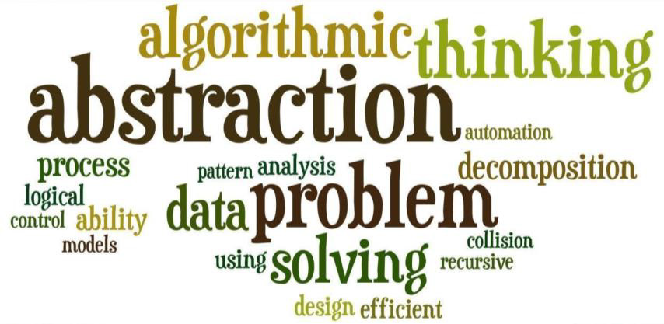
Pensamento Computacional
Na revisão sistemática elaborada por (KALELIOGLU, 2016), foram analisados 125 artigos, na tentativa de definição do termo

Slide 12
Pensamento Computacional
Capacidade de sistematizar, representar, analisar e resolver problemas (Diretrizes para ensino de Computação na Educação Básica - SBC)
É aplicado para descrever, explicar e
modelar o universo e seus processos
complexos

Slide 13
O que não é PC
Pensamento Computacional não é saber navegar na internet, enviar e-mail, publicar um blog, operar um processador de texto ou planilha eletrônica
Pensamento Computacional pressupõe a utilização do computador como um instrumento capaz de aumentar o poder cognitivo e operacional humano
Não envolve apenas conceitos de Computação para solução de problemas em suas raízes, pois também agrega práticas de projetar sistemas, entender o comportamento humano e o pensamento crítico (WING, 2010)
Não é apenas uma atividade de programação de computadores (Computação Desplugada)

Slide 14
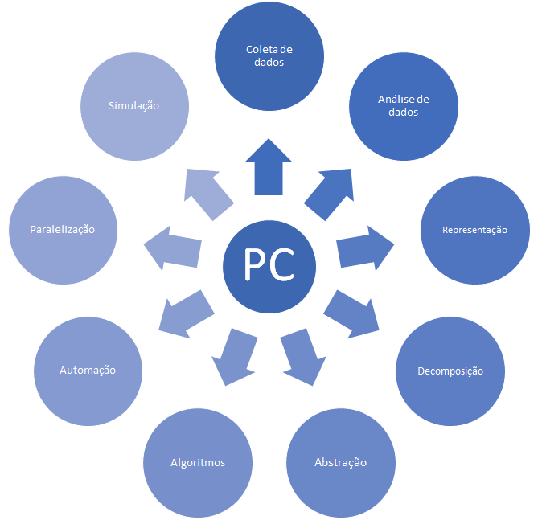
Habilidades do PC
Coleta de dados: capacidade de coletar informações de forma adequada
Análise de dados: dar sentido aos dados encontrando padrões e obtendo conclusões
Representação de dados: exibir dados através de gráficos, imagens e tabelas
Decompor problemas: separar uma tarefa em partes menores e gerenciáveis
Abstração: diminuir a complexidade do problema para poder identificar o elemento principal

Slide 15
Habilidades do PC
Algoritmos e procedimentos: definir um conjunto de passos para resolver um problema ou tarefa
Automação: fazer uso de computadores e máquinas para execução de tarefas repetitivas
Paralelização: organizar recursos com o fim de realizar tarefas simultaneamente com o intuito de alcançar um objetivo comum
Simulação: representar ou modelar um processo

Slide 16
Contribuições do PC
Pensamento Algorítmico
Aprendizagem Colaborativa
Resolução de Problemas
Criatividade
Raciocínio Lógico
Interpretação Textual

Slide 17
Próxima aula:
Pilares do Pensamento Computacional

Slide 18
PENSAMENTO COMPUTACIONAL
Introdução

